Slide 1
T.C.
KASTAMONU ÜNİVERSİTESİ
TAŞKÖPRÜ MYO
BİLGİSAYAR PROGRAMCILIĞI
ARAŞTIRMA YÖNTEM VE TEKNİKLERİ
9. Bölüm
Öğr. Gör. Sevdanur GENÇ
sgenc@kastamonu.edu.tr
Kastamonu, 2020

Slide 2

AJANDA
PYTHON İLE VERİ ANALİZİ
  KÜTÜPHANERİN YÜKLENMESİ
  VERİLERİN YÜKLENMESİ
  VERİLERİN KEŞFİ, VERİ TANIMA, FİLTRELEME, ÖZET BİLGİLER
  TEMEL İSTATİSTİK FONKSİYONLARI
    MODE()
    MEAN()
    STD()
    VARYANS
    COV()
    CORR()
  VERİ GÖRSELLEŞTİRME
    PLOT()
    HEATMAP()

Slide 3
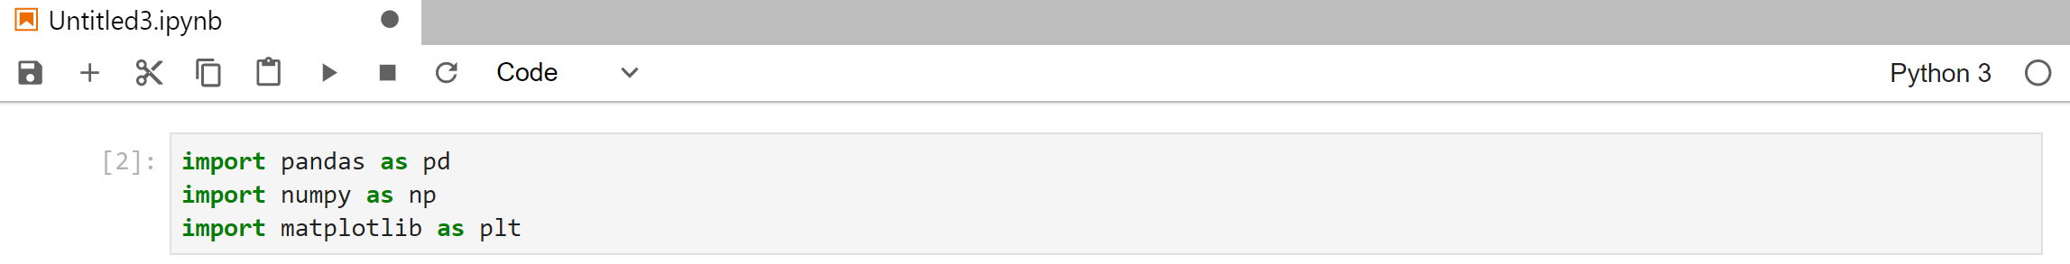
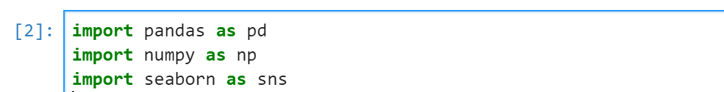
KÜTÜPHANELERİN YÜKLENMESİ
KÜTÜPHANELER İMPORT KOMUTU İLE YÜKLENMEKTEDİR.
İMPORT ANAHTAR KELİMESİNDEN SONRA KÜTÜPHANE İSMİ YAZILIR.
AS KOMUTU İLE KÜTÜPHANE İSMİNE KISALTMA (TAKMA) BİR İSİM VEREBİLİRSİNİZ.
VERİ ANALİZİNDE TEMEL OLARAK KULLANILAN BAŞLICA KÜTÜPHANELER; PANDAS, NUMPY VE MATPLOTLİB’DİR.

Slide 4
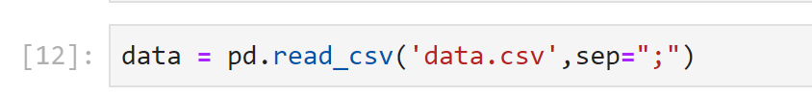
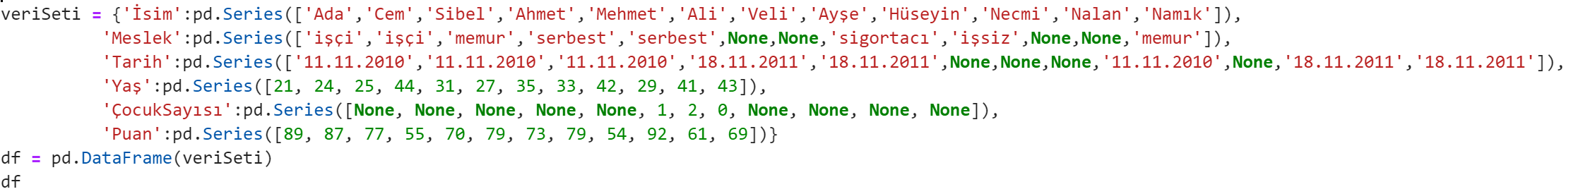
VERİLERİN YÜKLENMESİ
VERİLERİN DOSYA BİÇİMİ İLE PANDAS’TA OKUTMAK İSTEDİĞİNİZ BİÇİMİN AYNI OLMASI GEREKİR.
VERİNİZ İLE AÇTIĞINI PYTHON ÇALIŞMA SAYFASININ AYNI YERDE OLMASI GEREKİR. FARKLI YERLERDE İSE KOMUT SATIRINDA BU BELİRTİLMELİDİR.
CSV İÇİN READ_CSV, JSON İÇİN READ_JSON, HTML İÇİN READ_HTML, MS EXCEL İÇİN READ_EXCEL, STATA İÇİN READ_STATA, SAS İÇİN READ_SAS, SQL İÇİN READ_SQL ANAHTAR KELİMELERİ KULLANILIR.
Notes:
import pandas as pd
import numpy as np
import seaborn as sns
veriSeti = {'İsim':pd.Series(['Ada','Cem','Sibel','Ahmet','Mehmet','Ali','Veli','Ayşe','Hüseyin','Necmi','Nalan','Namık']),
'Meslek':pd.Series(['işçi','işçi','memur','serbest','serbest',None,None,'sigortacı','işsiz',None,None,'memur']),
'Tarih':pd.Series(['11.11.2010','11.11.2010','11.11.2010','18.11.2011','18.11.2011',None,None,None,'11.11.2010',None,'18.11.2011','18.11.2011']),
'Yaş':pd.Series([21, 24, 25, 44, 31, 27, 35, 33, 42, 29, 41, 43]),
'ÇocukSayısı':pd.Series([None, None, None, None, None, 1, 2, 0, None, None, None, None]),
'Puan':pd.Series([89, 87, 77, 55, 70, 79, 73, 79, 54, 92, 61, 69])}
df = pd.DataFrame(veriSeti)
df

Slide 5
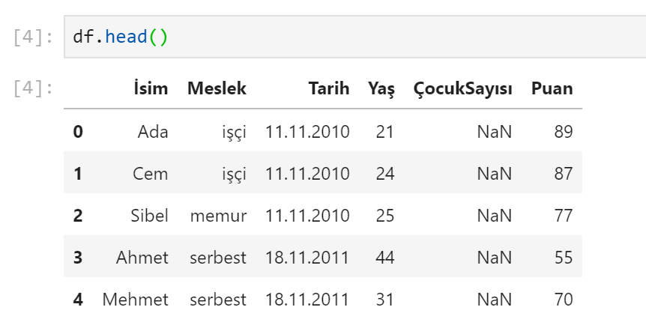
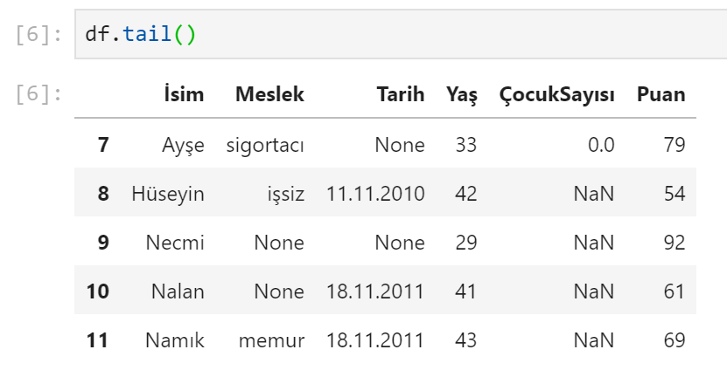
VERİLERİN KEŞFİ, VERİ TANIMA,
FİLTRELEME, ÖZET BİLGİLER
İLK BEŞ SATIRI GÖRÜNTÜLEME : HEAD() FONKSİYONU İLE GÖRÜNTÜLENİR.
SON BEŞ SATIRI GÖRÜNTÜLEME : TAİL() FONKSİYONU İLE GÖRÜNTÜLENİR.

Slide 6
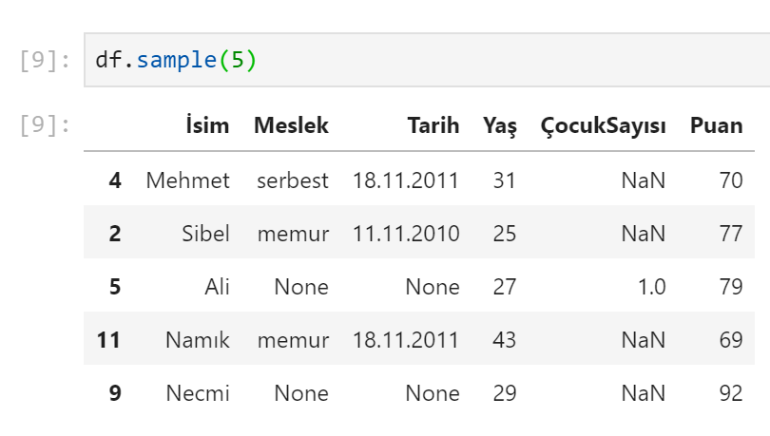
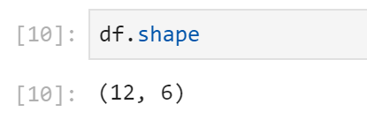
VERİLERİN KEŞFİ, VERİ TANIMA,
FİLTRELEME, ÖZET BİLGİLER
RASTGELE BEŞ SATIRI GÖRÜNTÜLEME : SAMPLE() FONKSİYONU İLE GÖRÜNTÜLENİR.
SATIR VE SÜTUN (ÖZNİTELİK) SAYISINI GÖRÜNTÜLEME : SHAPE() FONKSİYONU İLE GÖRÜNTÜLENİR.

Slide 7
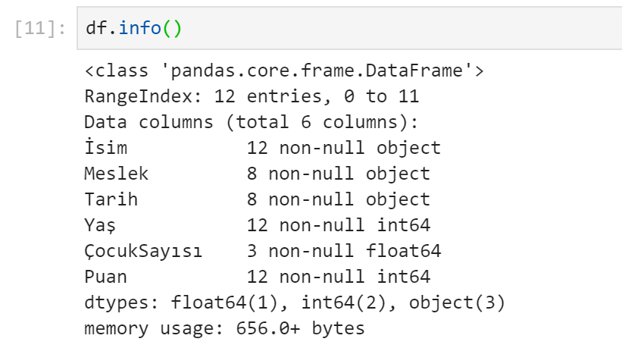
VERİLERİN KEŞFİ, VERİ TANIMA,
FİLTRELEME, ÖZET BİLGİLER
ÖZNİTELİKLERİN VERİ TÜRLERİ, İÇERDİKLERİ KAYIT SAYILARI VE BELLEK KULLANIMI HAKKINDA BİLGİ EDİNME : İNFO() FONKSİYONU İLE GÖRÜNTÜLENİR.

Slide 8
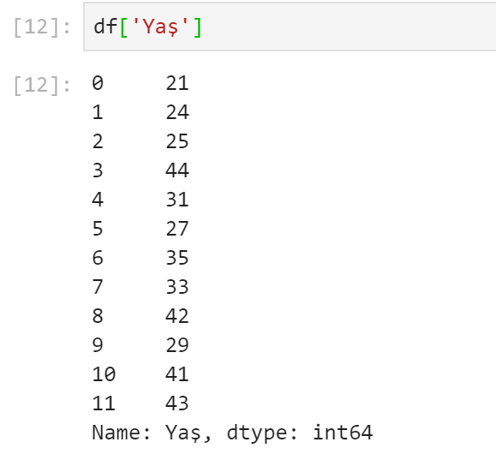
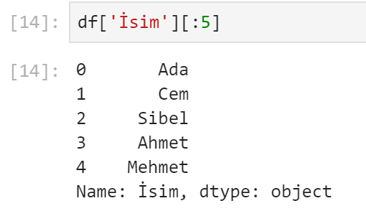
VERİLERİN KEŞFİ, VERİ TANIMA,
FİLTRELEME, ÖZET BİLGİLER
ÖZNİTELİK SEÇEREK KAYITLARI GÖRÜNTÜLEME (PROJECTİON) :
ÖZNİTELİK SEÇEREK İLK BEŞ KAYDI GÖRÜNTÜLEME (TOP) :

Slide 9
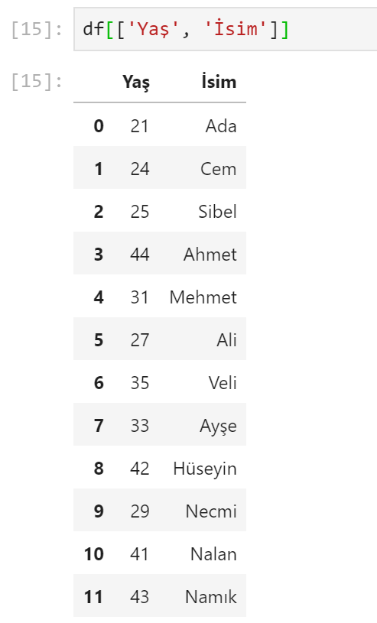
VERİLERİN KEŞFİ, VERİ TANIMA,
FİLTRELEME, ÖZET BİLGİLER
BİRDEN FAZLA ÖZNİTELİK SEÇME :

Slide 10
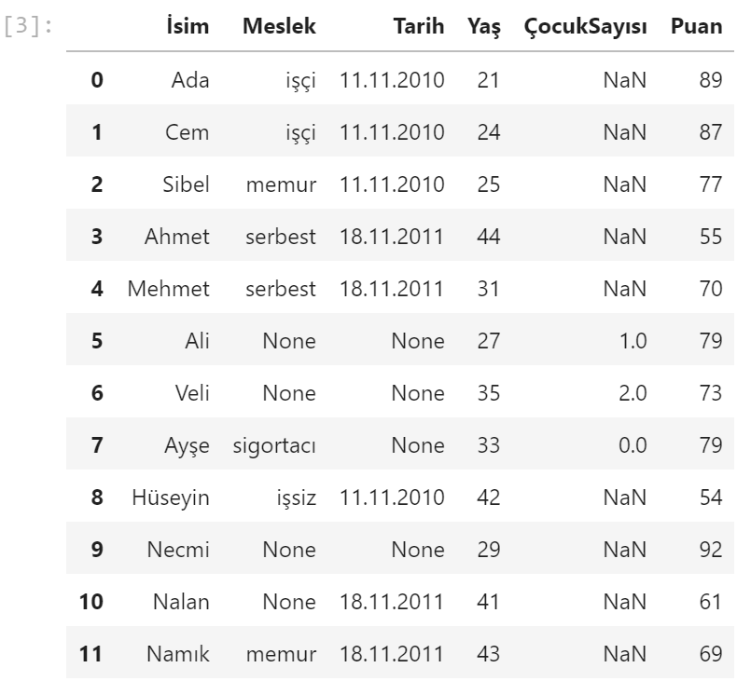
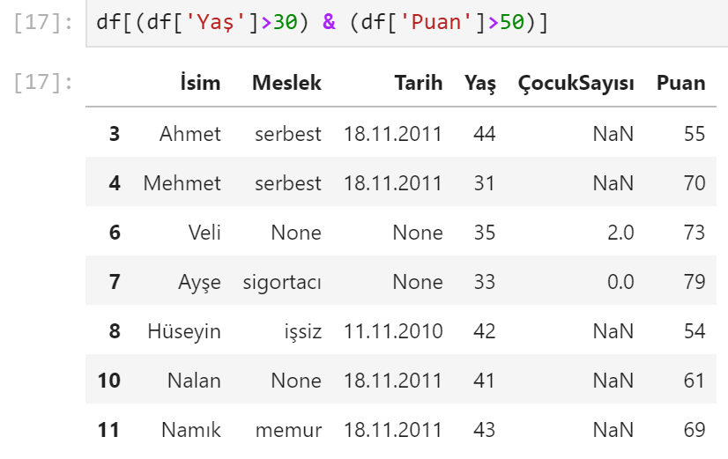
VERİLERİN KEŞFİ, VERİ TANIMA,
FİLTRELEME, ÖZET BİLGİLER
KAYITLAR ÜZERİNDE MANTIKSAL KOŞUL UYGULAYARAK (AND,OR) FİLTRELEME : İNDİS ÜZERİNDEN FİLTRELEMEDİR.
  ÖRNEK : YAŞI 30’DAN BÜYÜK VE (AND) PUANI 50’DEN BÜYÜK KAYITLARI GÖRÜNTELEYELİM.

Slide 11
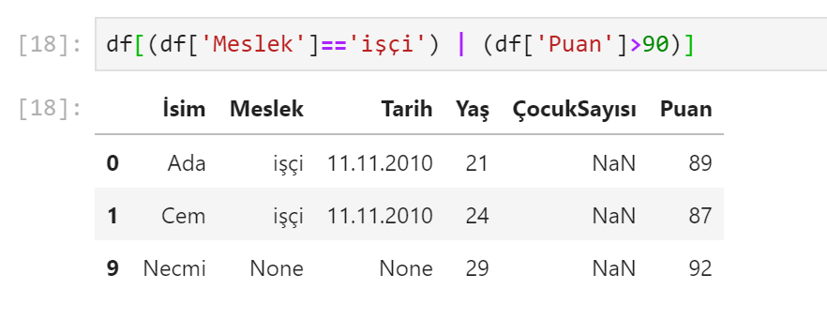
VERİLERİN KEŞFİ, VERİ TANIMA,
FİLTRELEME, ÖZET BİLGİLER
KAYITLAR ÜZERİNDE MANTIKSAL KOŞUL UYGULAYARAK (AND,OR) FİLTRELEME : İNDİS ÜZERİNDEN FİLTRELEMEDİR.
  ÖRNEK : MESLEĞİ İŞÇİ OLAN VEYA (OR) PAUNI 90’DAN BÜYÜK OLAN KAYITLARI GÖRÜNTELEYELİM.

Slide 12
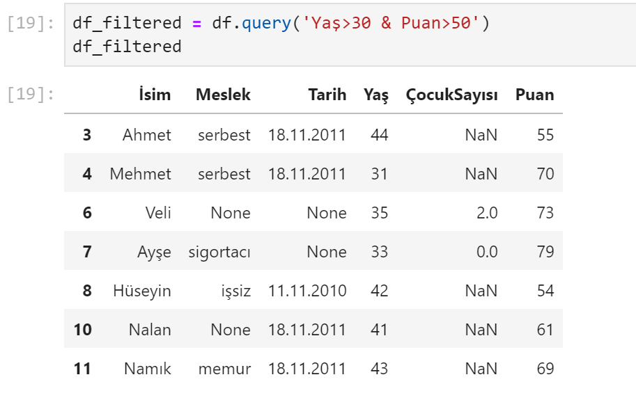
VERİLERİN KEŞFİ, VERİ TANIMA,
FİLTRELEME, ÖZET BİLGİLER
DATAFRAME ÜZERİNDE QUERY() FONKSİYONU İLE FİLTRELEME :

Slide 13
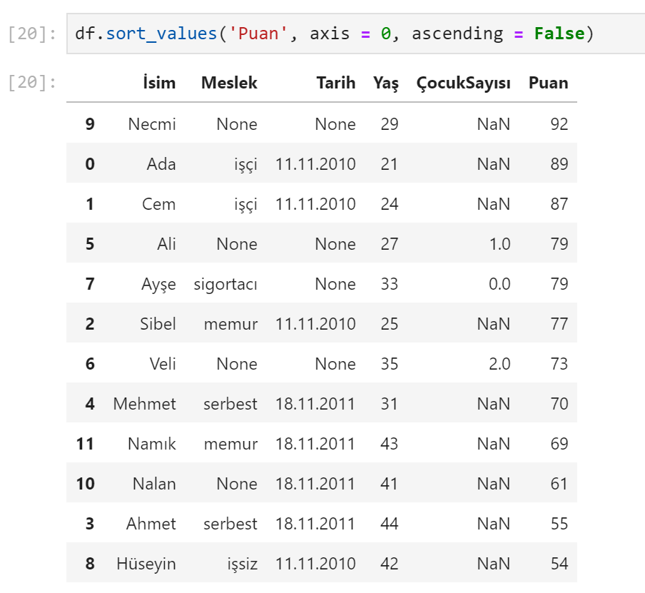
VERİLERİN KEŞFİ, VERİ TANIMA,
FİLTRELEME, ÖZET BİLGİLER
SIRALAMA (SORTING) : PUAN BİLGİSİNE GÖRE AZALAN ŞEKİLDE SIRALAMA YAPALIM (BÜYÜKTEN KÜÇÜĞE). AXİS = 0 SATIRLARIN SIRALANACAĞI ANLAMINA GELİRKEN, ASCENDİNG = FALSE AZALAN ŞEKİLDE SIRALAMA YAPILMASINI ANLAMINA GELİR.

Slide 14
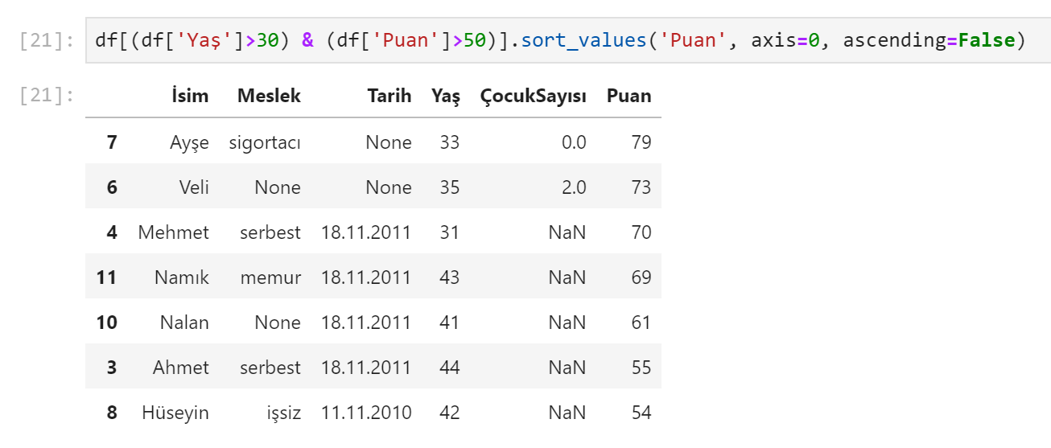
VERİLERİN KEŞFİ, VERİ TANIMA,
FİLTRELEME, ÖZET BİLGİLER
KOŞUL VE SIRALAMAYI BİRLİKTE KULLANMA : YAŞI 30’DAN VE PUANI 50’DEN BÜYÜK OLAN KAYITLARI, PUAN BİLGİSİNE GÖRE AZALAN ŞEKİLDE SIRALA YAPILMASI İÇİN;

Slide 15
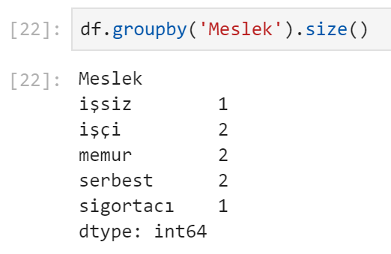
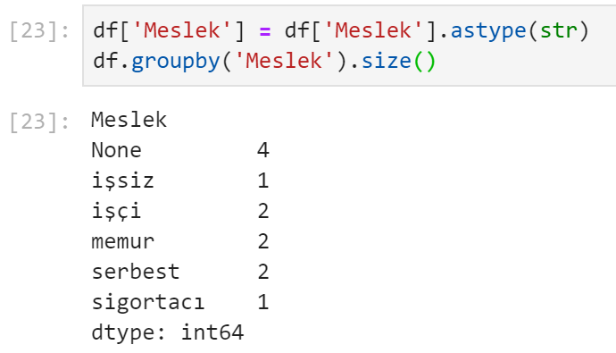
VERİLERİN KEŞFİ, VERİ TANIMA,
FİLTRELEME, ÖZET BİLGİLER
GRUPLAMA : MESLEK BAZINDA KAYIT SAYISI GÖRÜNTÜLEME İÇİN GROUPBY() FONKSİYONUNU KULLANABİLİRİZ.
MESLEĞİ GİRİLMEYEN YA DA NONE OLAN KAYITLARI GRUPLAMAYA DAHİL ETMEK İÇİN (ASTYPE İLE TÜR DÖNÜŞÜMÜ YAPILIR);

Slide 16
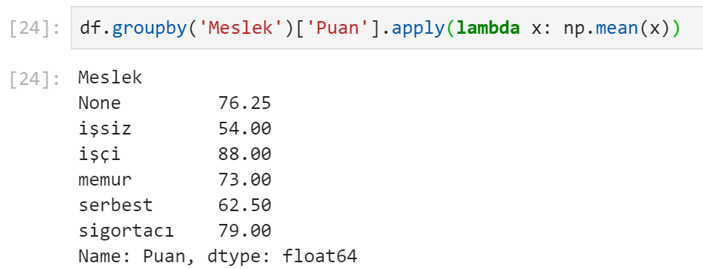
VERİLERİN KEŞFİ, VERİ TANIMA,
FİLTRELEME, ÖZET BİLGİLER
GRUPLAMA : LAMBDA VE APPLY FONKSİYONLARININ KULLANIMI
  ÖRNEĞİN, MESLEK BAZINDA ALINAN PUANLARIN ORTALAMASINI GÖRÜNTÜLEME (GROUPBY)

Slide 17
TEMEL İSTATİSTİK FONKSİYONLARI
PYTHON’DA DATAFRAME KULLANARAK TEMEL İSTATİSTİK BİLGİSİ EDİNEMEK İÇİN BAZI FONKSİYONLAR BULUNMAKTADIR.
MERKEZİ EĞİLİM ÖLÇÜMLERİ :
  MOD,
  MEDYAN,
  ARİTMETİK ORTALAMA
DAĞILIM ÖLÇÜLERİ :
  STANDART SAPMA,
  VARYANS,
  KOVARYANS,
  KORELASYON

Slide 18
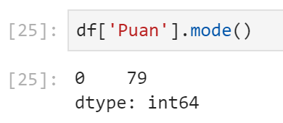
TEMEL İSTATİSTİK FONKSİYONLARI – MODE()
MOD (TEPE DEĞER) : SAYISAL BİR VERİ SERİSİ İÇİNDEKİ EN ÇOK TEKRAR EDEN SAYI, O SERİNİN MODU OLARAK ADLANDIRILIR.
BAZI SERİLERDE EN ÇOK TEKRAR SAYISINA SAHİP BİRDEN FAZLA SERİ ELEMANI OLABİLİR. BU DURUMDA, SERİNİN BİRDEN FAZLA MODU OLUR.

Slide 19
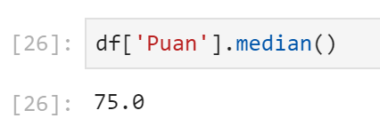
TEMEL İSTATİSTİK FONKSİYONLARI – MEDIAN()
MEDYAN (ORTANCA) : SAYISAL BİR VERİ SERİSİ SIRALANDIĞINDA ORTADA KALAN SAYIDIR.

Slide 20
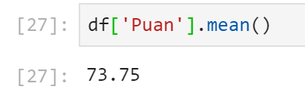
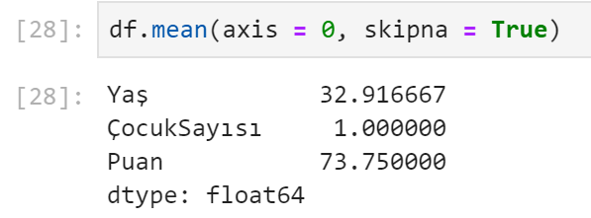
TEMEL İSTATİSTİK FONKSİYONLARI – MEAN()
ARİTMETİK ORTALAMA (MEAN) : BİR SERİDEKİ SAYILARIN TOPLAMININ SERİNİN ELEMAN ADEDİNE BÖLÜNMESİ İLE ELDE EDİLEN DEĞERDİR.
  AXİS=0,SKİPNA=TRUE SEÇENEĞİ İLE TÜM ÖZELLİKLERİN ORTALAMASI ELDE EDİLİR.

Slide 21
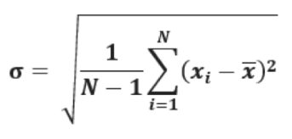
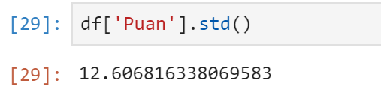
TEMEL İSTATİSTİK FONKSİYONLARI – STD()
STANDART SAPMA (STD) : BİR SERİDEKİ SAYILARIN, SERİNİN ARİTMETİK ORTALAMASINDAN FARKLARININ KARELERİNİN TOPLAMININ, SERİNİN ELEMAN SAYISININ BİR EKSİĞİNE BÖLÜMÜNÜN KAREKÖKÜDÜR.
STD İLE VERİLERİN NE KADARININ ORTALAMAYA YAKIN OLDUĞU BULUNUR. EĞER STD KÜÇÜKSE VERİLER ORTALAMAYA YAKIN YERLERDE DAĞILMIŞLARDIR, BÜYÜKSE VERİLER ORTALAMADAN UZAK YERLERDE DAĞILMIŞLARDIR.

Slide 22
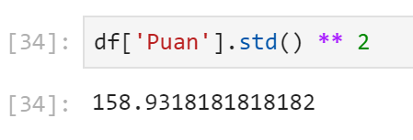
TEMEL İSTATİSTİK FONKSİYONLARI - VARYANS
VARYANS : STANDART SAPMANIN KARESİDİR.

Slide 23
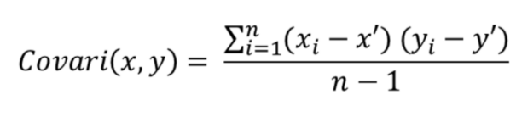
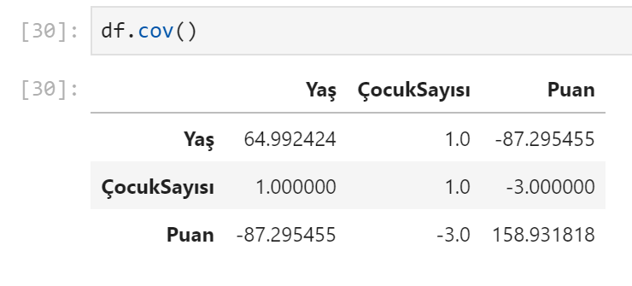
TEMEL İSTATİSTİK FONKSİYONLARI – COV()
KOVARYANS (COV) : SAYISAL DEĞERE SAHİP DEĞİŞKENLERİN / ÖZNİTELİKLERİN BİRLİKTE NASIL DEĞİŞTİĞİNİ DİĞER BİR TABİRLE İLİŞKİLERİNİ ARAŞTIRIR. İLİŞKİNİN YÖNÜ + (POZİTİF, AYNI YÖNLÜ), - (NEGATİF, TERS YÖNLÜ) YA DA 0 (SIFIR) OLABİLİR.
  ÖRNEĞİN; PUAN İLE YAŞ İNCELENECEK OLURSA ARASINDA NEGATİF, PUAN İLE ÇOCUK SAYISI ARASINDA NEGATİF, YAŞ İLE ÇOCUK SAYISI ARASINDA POZİTİF BİR İLİŞKİ BULUNMAKTADIR.

Slide 24
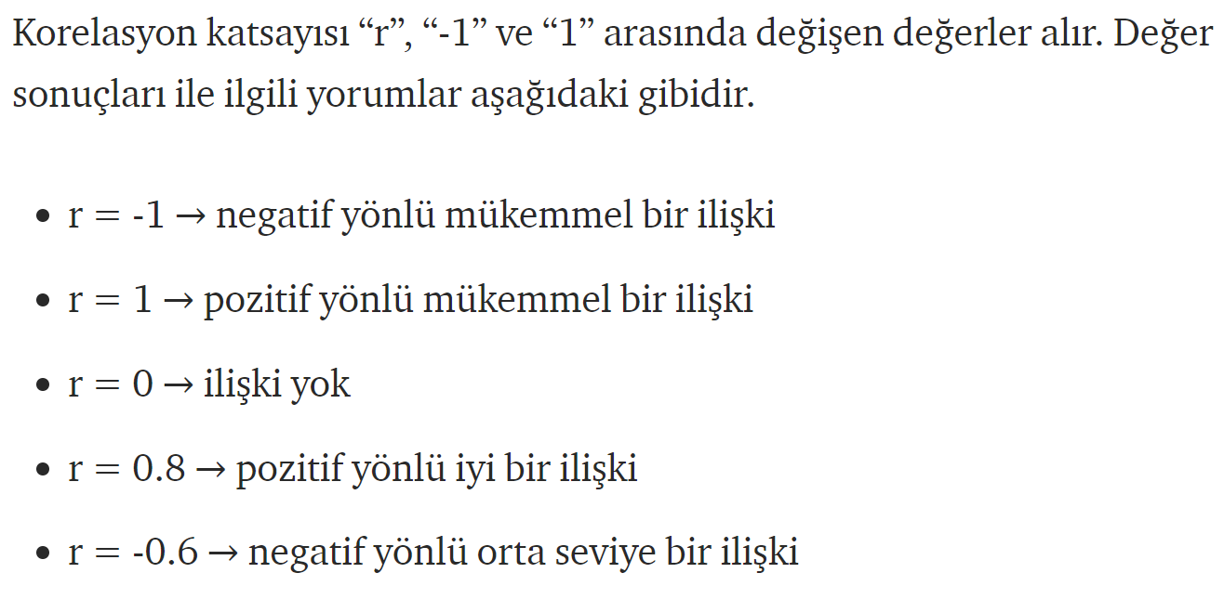
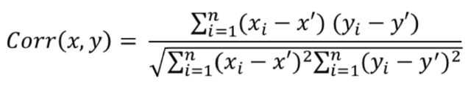
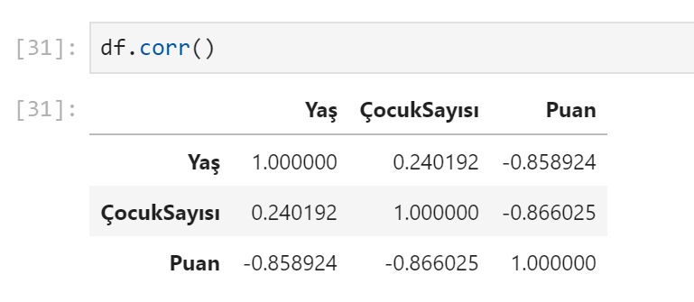
TEMEL İSTATİSTİK FONKSİYONLARI – CORR()
KORELASYON (CORR) : İKİ VEYA DAHA FAZLA BAĞIMSIZ DEĞİŞKEN (ÖZNİTELİK) ARASINDAKİ İLİŞKİNİN VARLIĞI, BU İLİŞKİNİN YÖNÜ VE ŞİDDETİ KORELASYON ANALİZİ VE SONUCUNDA ELDE EDİLEN KORELASYON KATSAYISI İLE BELİRLENİR.
  ÖRNEĞİN; PUAN İLE YAŞ ARASINDA NEGATİF GÜÇLÜ BİR İLİŞKİ, PUAN İLE ÇOCUK SAYISI ARASINDA NEGATİF GÜÇLÜ BİR İLİŞKİ, YAŞ İLE ÇOCUK SAYISI ARASINDA POZİTİF ZAYIF BİR İLİŞKİ VARDIR. YAŞ ALDIKÇA SINAVDAN ALINAN PUAN DÜŞMEKTEDİR, ÇOCUK SAYISI ARTTIKÇA PUAN DÜŞMEKTEDİR.

Slide 25
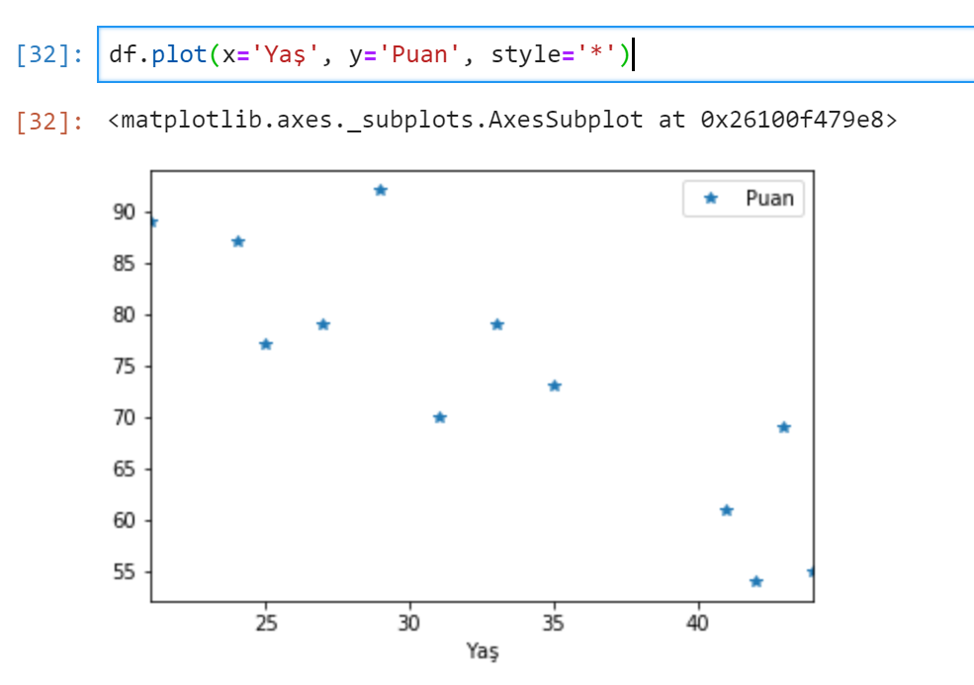
VERİ GÖRSELLEŞTİRME – PLOT()
GRAFİK ÜZERİNE BASİT ÇİZİMLERİ PLOT() FONKSİYONU İLE YAPABİLİRİZ.
  ÖRNEĞİN; YAŞ ALDIKÇA SINAVDAN ALINAN PUAN DÜŞMEKTEDİR, ÇOCUK SAYISI ARTTIKÇA PUAN DÜŞMEKTEDİR İFADESİNİ BİR DE GRAFİK ÜZERİNDE GÖRELİM.

Slide 26
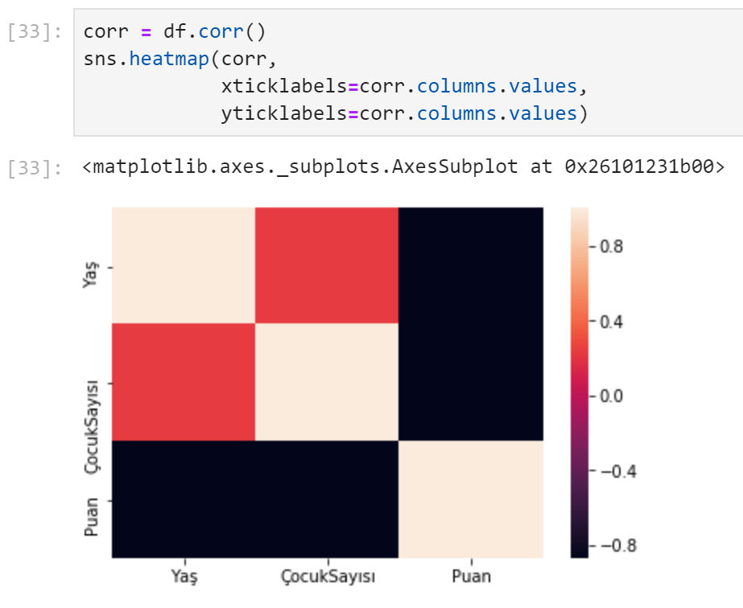
VERİ GÖRSELLEŞTİRME – HEATMAP()
ISI HARİTASI (HEATMAP) : SEABORN PAKETİNDE YER ALAN HEATMAP() FONKSİYONU İLE DEĞİŞKENLERİN ARASINDAKİ KORELASYON KATSAYISI DEĞERLERİNİ GÖSTERİRKEN EN ÇOK ISI HARİTASI YÖNTEMİ KULLANILIR.
  ÖRNEĞİN; ISI HARİTASI GRAFİĞİ, NEGATİF YÖNLÜ İLİŞKİNİN ŞİDDETİ ARTTIKÇA RENGİN KOYULAŞTIĞI, POZİTİF YÖNLÜ İLİŞKİNİN ŞİDDETİ ARTTIKÇA RENGİN KREM RENGİNE DOĞRU AÇILDIĞINI İFADE ETMEKTEDİR.

Slide 27

HAZIRLIK
GELECEK HAFTANIN KONUSU :
  PYTHON İLE VERİ ANALİZİ
UYARI :
  PYTHON – ANACONDA YAZILIMINA AİT KURULUMU BİLGİSAYARLARINIZA YAPINIZ.
  ANKETLERİNİZLE VERİ TOPLAMAYA BAŞLAYINIZ.

Slide 28
İYİ ÇALIŞMALAR...
İletişim için : sgenc@kastamonu.edu.tr

